Slide 1
Les Maths – Semaine 5
le lundi 11 mai, 2020 – le vendredi 15 mai, 2020
RÉVISION DE LA SOUSTRACTION
LES CENTRES

Slide 2
La soustraction!
Révision: C’est quoi la soustraction?
La soustraction est quand on enlève un certain nombre de chose d’un group.
Exemple:
9 – 6 = 3

Slide 3
La soustraction!
N’oublie pas!!! Dans une soustraction, le plus grand nombre va toujours au début!
6 – 3 = ___
6 est le plus grand nombre

Slide 4
La soustraction!
Oh non! Certaines équations n’ont pas le plus grand nombre au début!
15 – 3 = ___ 11 – 18 = ___
7 – 9 = ___ 8 – 3 = ___

Slide 5
La soustraction!
Peux-tu trouver les équations qui n’ont pas le plus grand nombre au début?
7 – 3 = ___ 4 – 10 = ___
9 – 8 = ___ 18 – 8 = ___
6 – 12 = ___ 13 – 14 = ___

Slide 6
La soustraction!
Voici les réponses! Avez-vous trouvé la même chose?
7 – 3 = ___ 4 – 10 = ___
9 – 8 = ___ 18 – 8 = ___
6 – 12 = ___ 13 – 14 =___

Slide 7
La soustraction!
J’utilise mes stratégies d’addition pour résoudre les problèmes de soustractions!
7 – 4 = ___
Pense: 4 + __ = 7

Slide 8
La soustraction!
Je sais que: 4 + 3 = 7
Alors maintenant je sais que:
7 – 4 = 3

Slide 9
Centre boni – Calculs mentaux!
Madame a mis quatre vidéos en dessous de ce PowerPoint de mathématiques sur notre site web. Sur les vidéos, vous pouvez pratiquer des cartes de soustractions avec moi. Chaque jour, essaye de regarder un des vidéos et pratiquer vos calculs mentaux (essaye de trouver les réponses des soustractions dans ta tête). Vous pouvez regarder le même vidéo plusieurs fois!

Slide 10
Centre 1 – Un pictogramme
Vous allez faire un pictogramme du début, à la fin, toute seule!
Étape 1: Pense à une question.
Des idées:
1. Poser une question.
2. Faire des observations.
3. Pense à tes expériences.

Slide 11
Centre 1 – Un pictogramme
Exemples de questions:
1. Quel est votre _________ préféré?
2. Combien d’objets dans ma cuisine sont rouge, bleu, vert et jaune?
3. Cette semaine, combien de légumes, de fruits et de la viandes est-ce que j’ai mangés?

Slide 12
Centre 1 – Un pictogramme
Étape 2: Ramasse vos données (cherche votre information). Compte, utilise des ou des .
Étape 3: Dessine ton pictogramme. Ça peut être horizontal ou vertical.
vertical
horizontal

Slide 13
Centre 1 – Un pictogramme
Étape 4: N’oublie pas un titre, tes options, et de penser a un dessin pour représenter tes données.
un titre
un titre
un dessin
des options
un dessin
des options

Slide 14
Centre 1 – Un pictogramme
Étape 5: Qu’est ce que vous pouvez me dire à propos de votre pictogramme?
Exemple:
Quelles options est le plus populaire?
Lequel est le moins populaire?
Combien y a-t-il de plus ou moins d’une option qu’un autre?

Slide 15
Centre 2 – Combien d’équations?
Toi et ton partenaire choisis un nombre entre 1 – 100. Vous avez deux minutes a écrire toutes les équations que tu peux qui donne votre nombre comme réponse. À la fin des deux minutes, compare tes équations à celles de ton partenaire. Si vous avez la même équation que ton partenaire, ça ne compte pas. La personne avec le plus d’équations à la fin, gagne!

Slide 16
Centre 2 – Combien d’équations?
Voici un exemple: On a choisi le nombre: 25
Mme. Gamble
24 + 1 = 25 21 + 4 = 25
10 + 10 + 5 = 25 30 – 5 = 25
26 – 1 = 25 50 – 25 = 25
100 – 75 = 25 20 + 2 + 3 = 25
5
Mme. Chopin
26 – 1 = 25 24 + 1 = 25
27 – 2 = 25 23 + 2 = 25
30 – 5 = 25 35 – 10 = 25
5 + 5 + 5 + 5 + 5 = 25
4

Slide 17
Centre 3 - La soustraction!
Complète les soustractions suivantes mentalement (dans ta tête). Écris les réponses sur un morceau de papier. Les réponses sont sur la page suivante.
1. 9 – 2 = 4. 11 – 3 = 7. 16 – 8 =
2. 7 – 5 = 5. 13 – 6 = 8. 15 – 4 =
3. 10 – 6 = 6. 12 – 10 = 9. 19 – 7 =

Slide 18
Centre 3 - La soustraction!
Comparer les réponses que vous avez trouvées, aux réponses ici. Si vous avez des erreurs, corrige-les.
1. 9 – 2 = 7 4. 11 – 3 = 8 7. 16 – 8 = 8
2. 7 – 5 = 2 5. 13 – 6 = 7 8. 15 – 4 = 11
3. 10 – 6 = 4 6. 12 – 10 = 2 9. 19 – 7 = 12

Slide 19
Centre 3 - La soustraction!
Défi: Complète les soustractions suivantes mentalement (dans ta tête). MAIS….il y a des erreurs!!!! (des fois le plus grand nombre n’est pas au début!) Écris tes réponses sur un morceau de papier. Les réponses sont sur la page suivante.
1. 3 – 9 = 4. 13 – 4 = 7. 6 – 10 =
2. 10 – 5 = 5. 13 – 19 = 8. 16 – 2 =
3. 9 – 11 = 6. 6 – 5 = 9. 2 – 5 =

Slide 20
Centre 3 - La soustraction!
Défi: Comparer les réponses que vous avez trouvées, aux réponses ci-dessous. Avez-vous trouvé toutes les équations qui sont des erreurs?
1. 3 – 9 = 4. 13 – 4 = 9 7. 6 – 10 =
2. 10 – 5 = 5 5. 13 – 19 = 8. 16 – 2 = 14
3. 9 – 11 = 6. 6 – 5 = 1 9. 2 – 5 =

Slide 21
Centre 4 – Les problèms de mots
***N’oublie pas: Quel deux choses avez-vous besoin dans votre réponse dans un problème de mots? Une équation et une phrase!
1. Garrett a lu 6 livres lundi, 5 livres mardi, 7 livres mercredi, 4 livres jeudi, et
3 livres vendredi. Combien de
livres a Garrett lu en tout?
(Garrett read 6 books on Monday, 5 books Tuesday, 7 books Wednesday, 4 books Thursday, and 3 books on Friday. How many books did Garrett read in all?

Slide 22
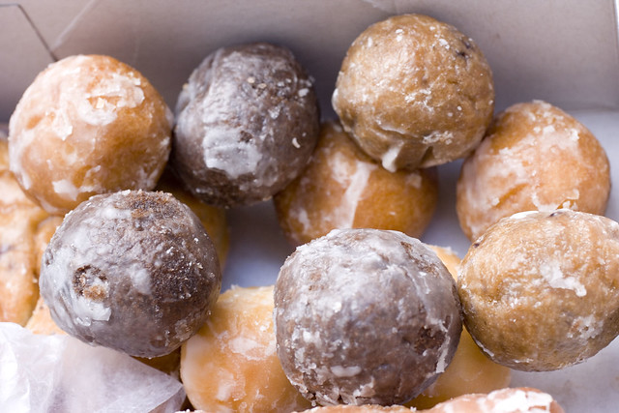
Centre 4 – Les problèms de mots
2. Le papa de Reed a apporté 20 Timbits à la maison. Reed, sa sœur Isla, et son frère Cole a manger plusieurs. Quand
Papa a regardé dans la boîte, il y
avait seulement 8 Timbits qui restent. Combien de Timbits est-ce que Reed, Isla et Cole ont-ils mangé?
( Reed’s dad brought 20 Timbits home. Reed, his sister Isla, and his brother Cole, ate a bunch. When his dad looked in the box, there were only 8 Timbits left. How many Timbits did Reed, Isla and Cole eat?)

Slide 23
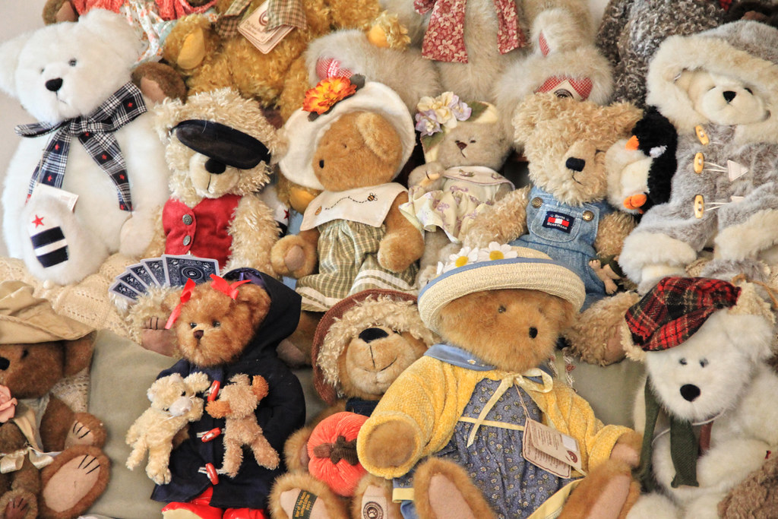
Centre 4 – Les problèms de mots
3. Hazel a apporté 17 toutous à l'école. Holly a joué avec 3 de ses toutous, et Lyric a joué avec 4 toutous. Après avoir partagé avec ses deux amis, combien de toutous a Hazel qui reste?
(Hazel brought 17 stuffies to school. Holly played with 3 of
her stuffies, and Lyric played with 4 stuffies. After having
shared with her two friends, how many stuffies did Hazel
have left?)

Slide 24
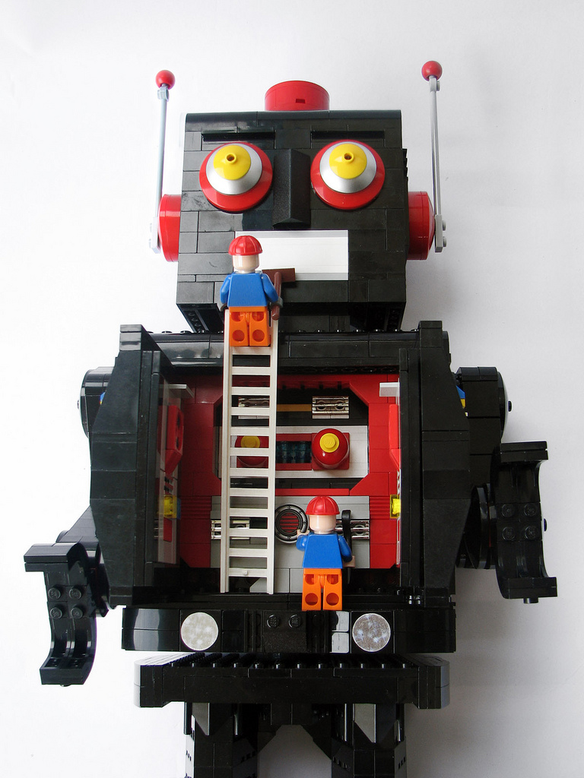
Centre 4 – Les problèms de mots
4. Arlo et Jordyn ont construit des robots avec
du LEGO. Arlo à utiliser 45 pièces de LEGO pour son robot, et Jordyn à utiliser 48 pièces de LEGO pour son robot. Combien de pièces de LEGO ont-ils utilisées en total?
(Arlo and Jordyn built robots with LEGO. Arlo used 45 pieces of LEGO for his robot and Jordyn used 48 pieces of LEGO for her robot. How many pieces of did they use in total?)

Slide 25
Centre 4 – Les problèms de mots
5. Carson a 39 cartes de hockey. Il a décidé de donner 8 cartes à son ami Will.
Combien de cartes de hockey a
Carson maintenant?
(Carson has 39 hockey cards. He decided to give 8 cards to his
friend Will. How many hockey cards does Carson have now?)

Slide 26
Centre 4 – Les problèms de mots
Défi: Essaye d’écrire un problème de mots pour Madame. Vous pouvez prendre une photo de votre question et l’envoyer par Dojo ou par courriel. Peut-être je vais utiliser votre question dans un centre de problèmes de mots en quelques semaines!!!

Slide 27
La fin des maths
rebecca.gamble@nbed.nb.ca
morgan.chopin@nbed.nb.ca

